Slide 1
Lecture 5:
Convolutional Neural Networks
Cs231n_study_AI_Robotics
Jungyeon Lee
2019.07.29
Jungyeon Lee CS231n Study_AI Robotics KR July 29, 2019

Slide 2
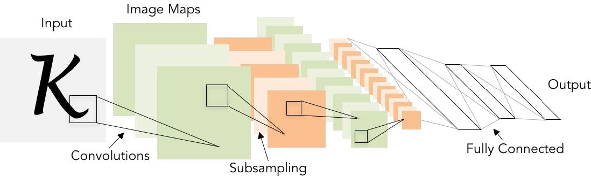
Next: Convolutional Neural Networks
Illustration of LeCun et al. 1998 from CS231n 2017 Lecture 1
Fei-Fei Li & Justin Johnson & Serena Yeung Lecture 5 - 6 April 16, 2019
Notes:
공간적 구조 유지

Slide 3
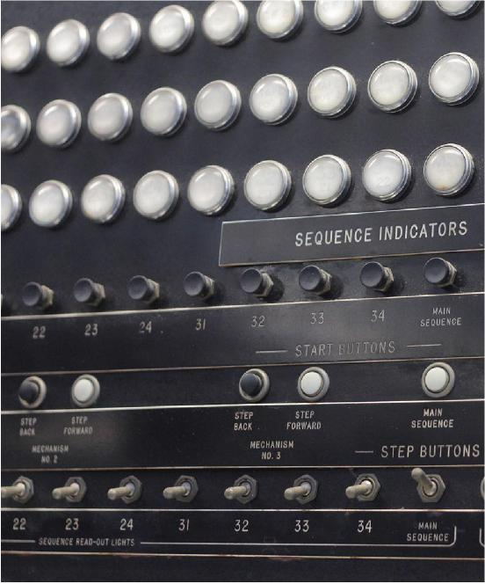
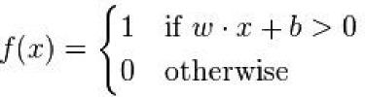
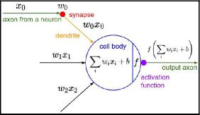
A bit of history...
The Mark I Perceptron machine was the first implementation of the perceptron algorithm.
The machine was connected to a camera that used 20×20 cadmium sulfide photocells to produce a 400-pixel
image.
recognized
letters of the alphabet
update rule:
Frank Rosenblatt, ~1957: Perceptron
This image by Rocky Acosta is licensed underCC-BY 3.0
Fei-Fei Li & Justin Johnson & Serena Yeung Lecture 5 - 7 April 16, 2019
Notes:
퍼셉트론 – 출력이 1/0
Update rule - w를 조절

Slide 4
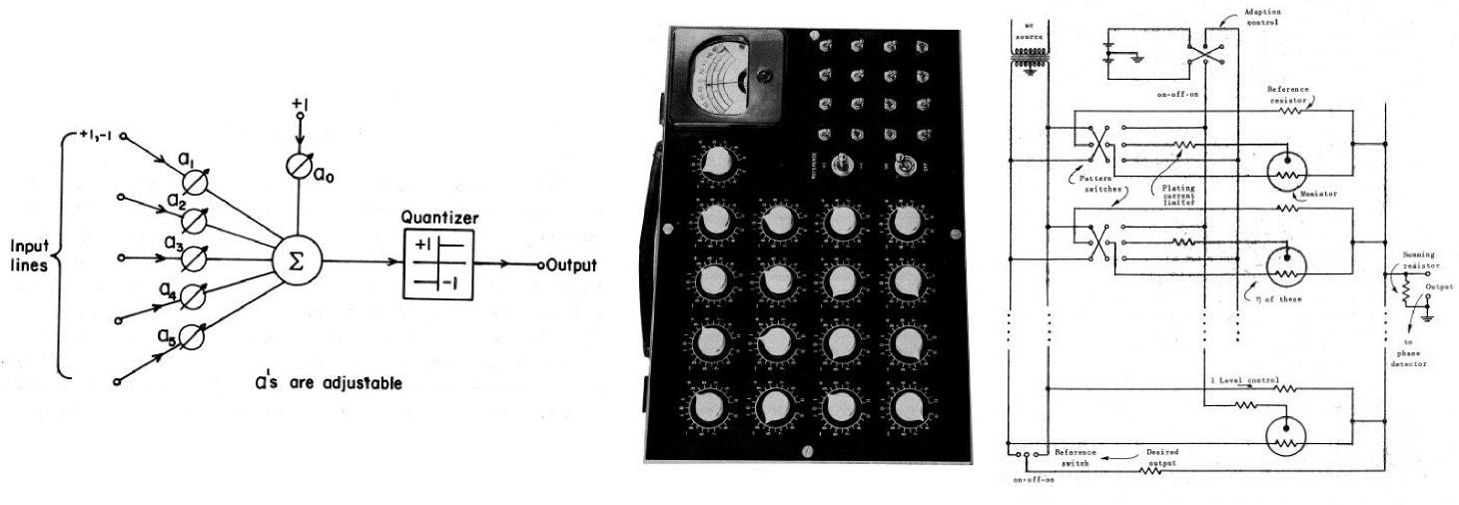
A bit of history...
Widrow and Hoff, ~1960: Adaline/Madaline | These figures are reproduced fromWidrow 1960, Stanford Electronics Laboratories Technical Report with permission fromStanford University Special Collections.
Fei-Fei Li & Justin Johnson & Serena Yeung Lecture 5 - 8 April 16, 2019
Notes:
멀티레이어 퍼셉트론
Nn과 비슷
백 프롭 없음

Slide 5
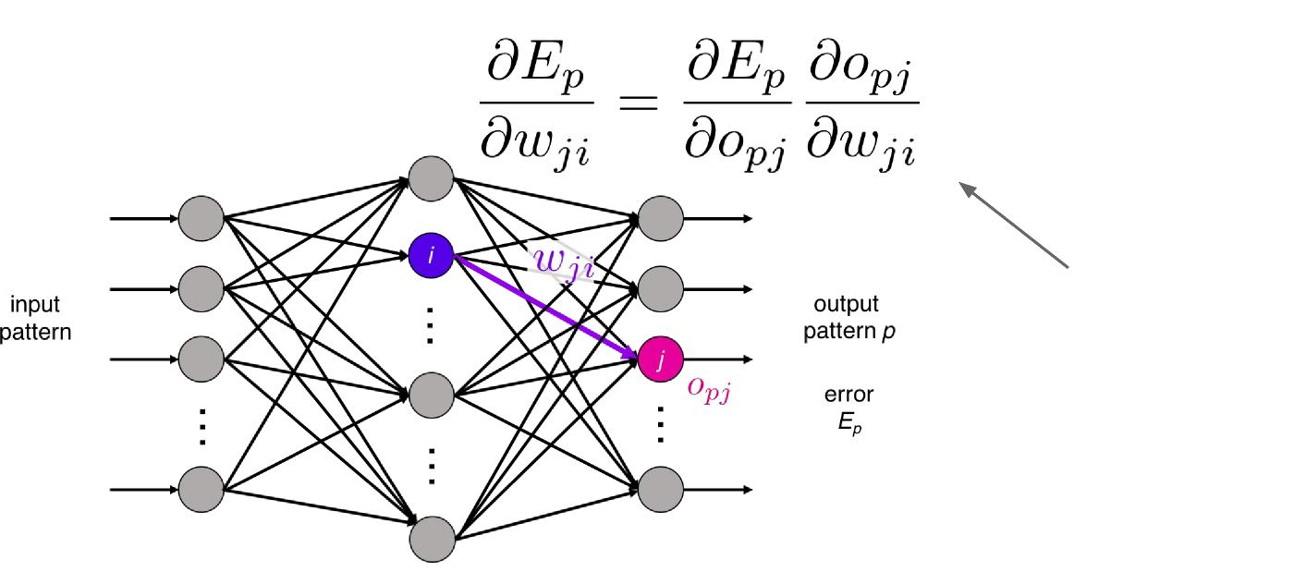
A bit of history...
recognizable math
Illustration of Rumelhart et al., 1986 by Lane McIntosh, copyright CS231n 2017
Rumelhart et al., 1986: First time back-propagation became popular
Fei-Fei Li & Justin Johnson & Serena Yeung Lecture 5 - 9 April 16, 2019
Notes:
백 프롭 처음 제안
체인룰/ 업데이트 룰 = 네트워크를 학습시키는 개념 정립

Slide 6
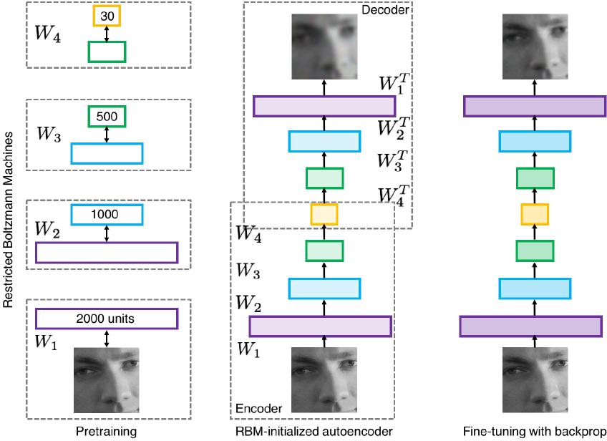
A bit of history... [Hinton and Salakhutdinov 2006] Reinvigorated research in Deep Learning
Illustration of Hinton and Salakhutdinov 2006 by Lane McIntosh, copyright CS231n 2017
Fei-Fei Li & Justin Johnson & Serena Yeung Lecture 5 - 10 April 16, 2019
Notes:
한동안 NN을 더 크게 만들지 못함
새로운 이론도 없고 활용도 못함
2000년대 다시 주목
DNN의 학습 가능성을 보여줌
But, 아직 모던한 NN은 아님
Backprop를 가능하게 하려면?
세심하게 초기화 해야함
전처리 과정 필요
초기화를 위해 RBM을 이용해서 각 HL의 가중치를 학습시켜야 함
이렇게 초기화된 HL를 이용해서 전체 신경망을 backprop하거나 fine tune하는 것

Slide 7
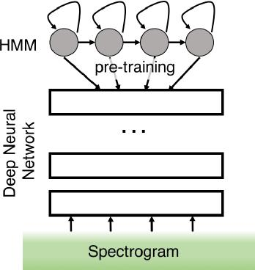
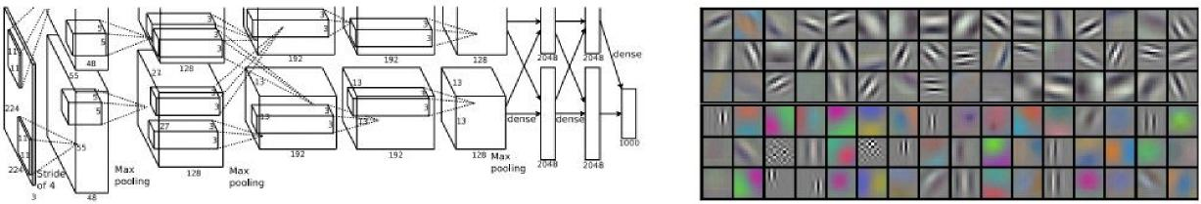
First strong results Acoustic Modeling using Deep Belief Networks Abdel-rahman Mohamed, George Dahl, Geoffrey Hinton, 2010 Context-Dependent Pre-trained Deep Neural Networks for Large Vocabulary Speech Recognition George Dahl, Dong Yu, Li Deng, Alex Acero, 2012 Imagenet classification with deep convolutional neural networks Alex Krizhevsky, Ilya Sutskever, Geoffrey E Hinton, 2012
 | Illustration of Dahl et al. 2012 by Lane McIntosh, copyright CS231n 2017
Figures copyright Alex Krizhevsky, Ilya Sutskever, and Geoffrey Hinton, 2012. Reproduced with permission.
Fei-Fei Li & Justin Johnson & Serena Yeung Lecture 5 - 11 April 16, 2019
Notes:
2012년 NN 광풍
음성인식에서의 효과
Acoustic modeling & speech recognition
영상 인식
ImageNet Classification에서 최초 NN 사용
AlexNet이 ImageNet benchmark의 애러를 극적으로 감소
이후 Convnet 널리널리

Slide 8
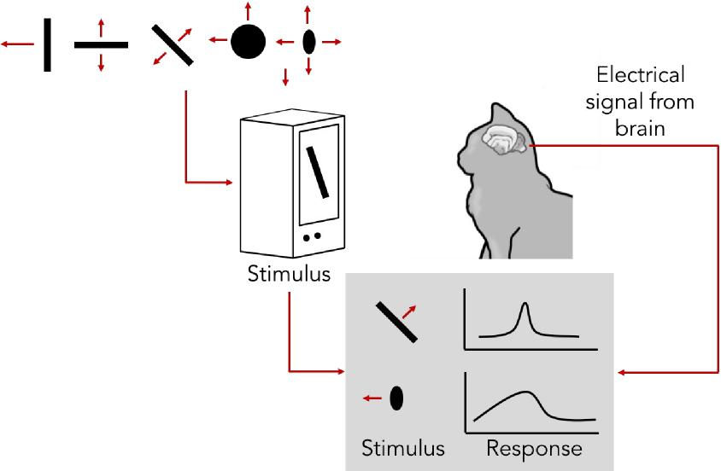
A bit of history :
Hubel & Wiesel , 1959
RECEPTIVE FIELDS OF SINGLE
NEURONES IN
THE CAT'S STRIATE CORTEX
1962
RECEPTIVE FIELDS, BINOCULAR INTERACTION
AND FUNCTIONAL ARCHITECTURE IN THE CAT'S VISUAL CORTEX
1968...
Cat image by CNX OpenStax is licensed under CC BY 4.0; changes made
Fei-Fei Li & Justin Johnson & Serena Yeung Lecture 5 - 12 April 16, 2019
12
Notes:
왜 CNN이 유명해 졌는가
1950년 일차시각피질의 뉴런에 관한 연구
- 뉴런이 oriented edges와 shapes 같은 것에 반응 한다는 것을 알아냄

Slide 9
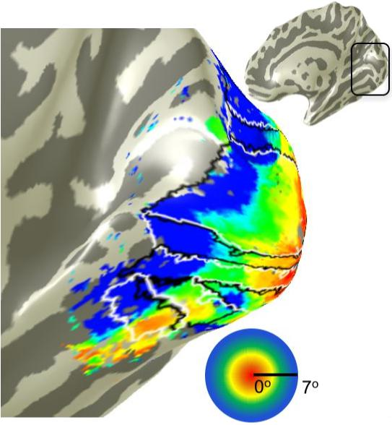
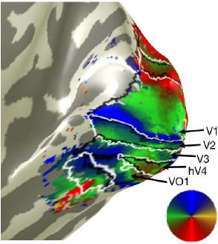
A bit of history
Topographical mapping in the cortex:
nearby cells in cortex represent
nearby regions in the visual field
Human brain
Visual cortex
Retinotopy images courtesy of Jesse Gomez in the Stanford Vision & Perception Neuroscience Lab.
Fei-Fei Li & Justin Johnson & Serena Yeung Lecture 5 - 13 April 16, 2019
13
Notes:
중요한 결론
피질 내부에 지형적인 매핑(topographical mapping)이 있음
피질 내 서로 인접해 있는 세포들은 visual field내에 어떤 지역성을 띄고 있음
Spatial mapping

Slide 10
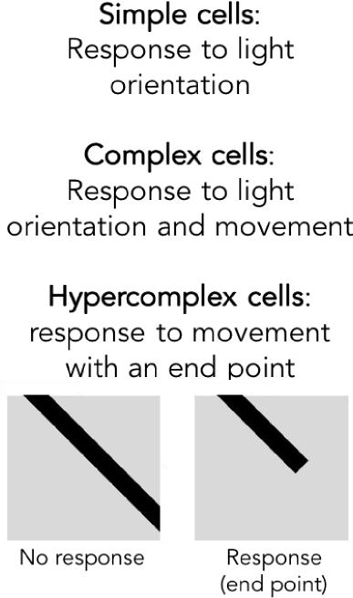
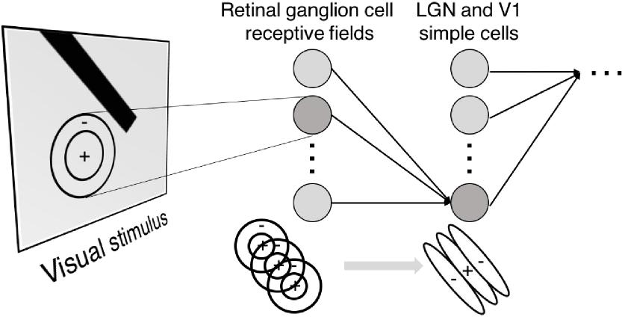
Hierarchical organization
Illustration of hierarchical organization in early visual pathways by Lane McIntosh, copyright CS231n 2017
Fei-Fei Li & Justin Johnson & Serena Yeung Lecture 5 - 14 April 16, 2019
14
Notes:
뉴런들이 계층구조를 지님
시각 신호가 가장 먼저 도달하는 곳 – Retinal ganglion(원형으로 생긴 지역)
Simple : 다양한 edges의 방향과 빛의 방향에 반응
Complex : 움직임에 반응
Hypercomplex : 끝점(end point)에 반응
Corner나 blob에 대한 아이디어를 얻음

Slide 11
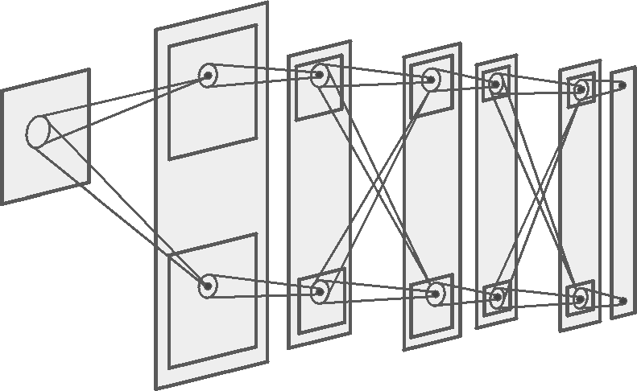
A bit of history:
Neocognitron [Fukushima 1980] “sandwich” architecture (SCSCSC...) simple cells: modifiable parameters complex cells: perform pooling
Fei-Fei Li & Justin Johnson & Serena Yeung Lecture 5 - 15 April 16, 2019
15
Notes:
1980년 neocognition
simple/complex cells 아이디어 최초 사용
SC 교차
S 학습가능
C는 pooling과 같은 것 / 작은 변화에 강인함

Slide 12
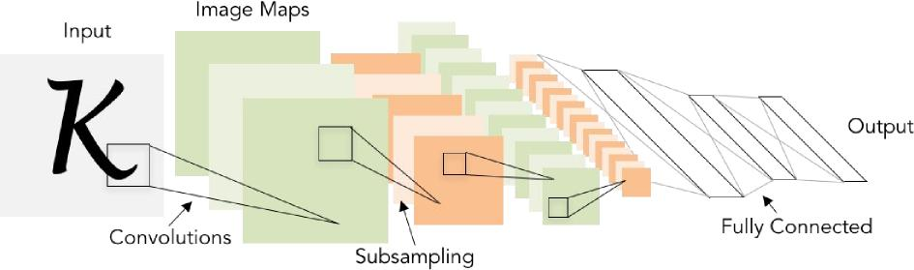
A bit of history:
Gradient-based learning applied to
document recognition
[LeCun, Bottou, Bengio, Haffner 1998]
LeNet-5
Fei-Fei Li & Justin Johnson & Serena Yeung Lecture 5 - 16 April 16, 2019
16
Notes:
1998 Yann LeCun
최초로 NN을 학습
Backprob과 gradient-based learning 적용
문서 인식에 잘 작동(우편 번호 숫자 인식)
아직 Network를 크게 만들 수 없음
숫자 데이터는 단순함

Slide 13
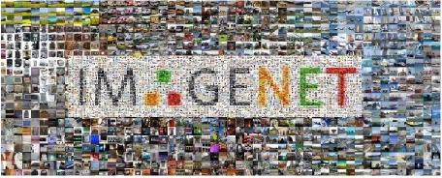
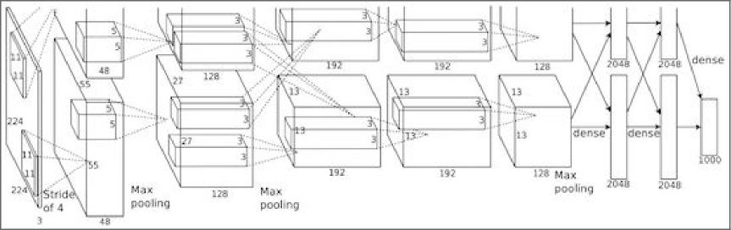
A bit of history: ImageNet Classification with Deep Convolutional Neural Networks [Krizhevsky, Sutskever, Hinton, 2012]
Figure copyright Alex Krizhevsky, Ilya Sutskever, and Geoffrey Hinton, 2012. Reproduced with permission.
“AlexNet”
Fei-Fei Li & Justin Johnson & Serena Yeung Lecture 5 - 17 17 April 16, 2019
Notes:
2012년 AlexNet
CNN의 현대화 바람
더 크고 깊게
(중요) 대규모의 데이터를 활용
GPU의 힘

Slide 14
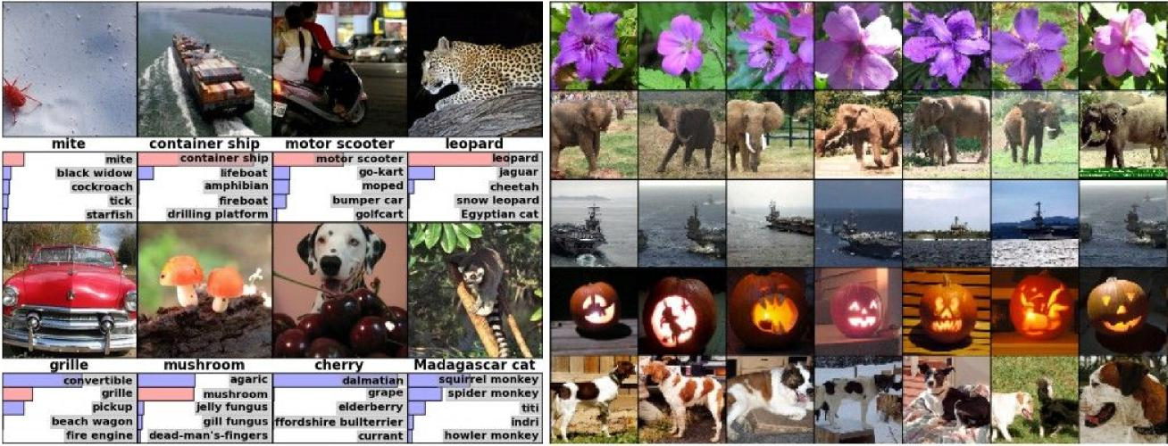
Fast-forward to today: ConvNets are everywhere
Classification Retrieval
Figures copyright Alex Krizhevsky, Ilya Sutskever, and Geoffrey Hinton, 2012. Reproduced with permission.
Fei-Fei Li & Justin Johnson & Serena Yeung Lecture 5 - 18 April 16, 2019
Notes:
다시 현재로
- Classification
Retrieval : 이미지 검색에 좋은 성능을 보이고 있음
꽃 -> 학습된 특징이 유사한 것을 매칭 잘하는 것을 알 수 있음

Slide 15
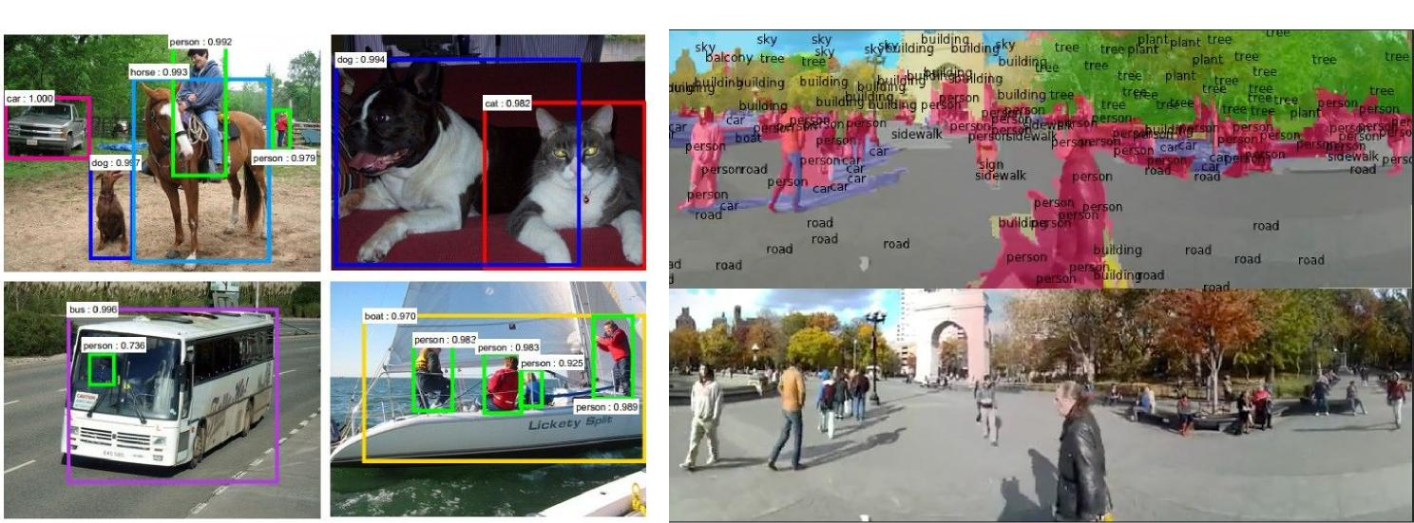
Fast-forward to today: ConvNets are everywhere
Detection Segmentation
Figures copyright Shaoqing Ren, Kaiming He, Ross Girschick, Jian Sun, 2015. Reproduced with permission. [Faster R-CNN: Ren, He, Girshick, Sun 2015] | Figures copyright Clement Farabet, 2012. Reproduced with permission. | [Farabet et al., 2012]
Fei-Fei Li & Justin Johnson & Serena Yeung Lecture 5 - 19 April 16, 2019
Notes:
Dectection : 영상 내 객체가 어디에 있는지
Segmentation : 픽셀 단위로 구별

Slide 16
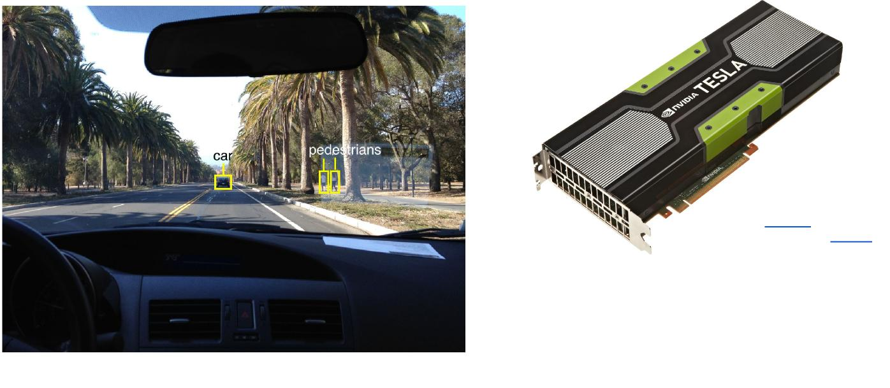
Fast-forward to today: ConvNets are everywhere
This image by GBPu
blic_PR is
licensed underCC-BY 2.0
NVIDIA Tesla line
(these are the GPUs on rye01.stanford.edu)
Note that for embedded systems a typical setup would involve NVIDIA Tegras, with integrated
Photo by Lane McIntosh. Copyright CS231n 2017.
self-driving cars GPU and ARM-based CPU cores.
Fei-Fei Li & Justin Johnson & Serena Yeung Lecture 5 -20 April 16, 2019
Notes:
Self driving cars
GPU
병렬처리로 Convnet을 효과적으로 훈련/실행
임베디드 시스템

Slide 17
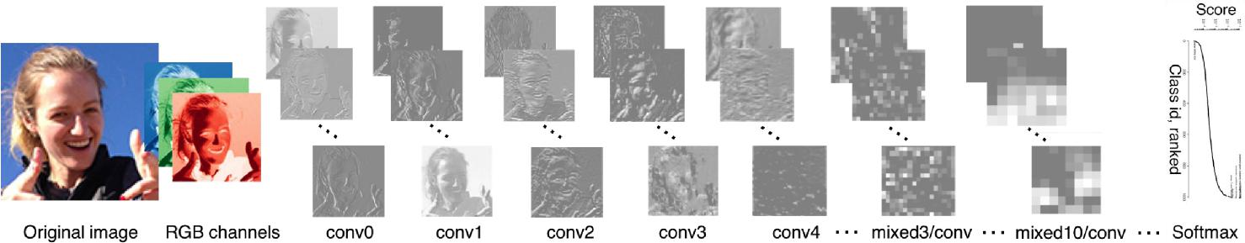
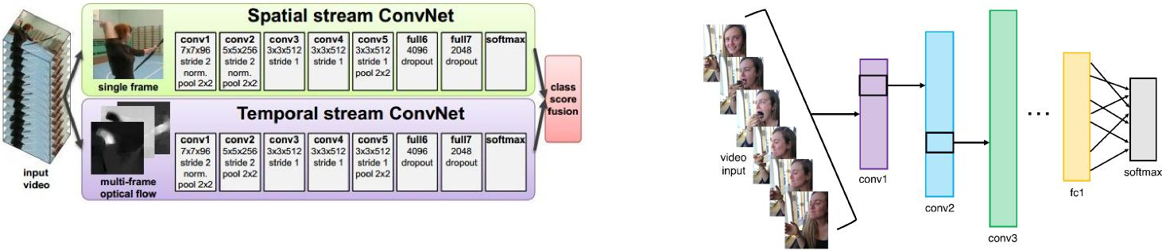
Fast-forward to today: ConvNets are everywhere
[Taigman et a!. 2014] | Activations ofinception-v3 architecture [Szegedy et al. 2015] to image of Em used with permission. Figure and architecture not from Taigman et al. 2014. | ma McIntosh,
Illustration by Lane McIntosh, photos of Katie Cumnock used with permission.
[Simonyan et a!. 2014]
Figures copyright Simonyan et al., 2014.
Reproduced with permission.
Fei-Fei Li & Justin Johnson & Serena Yeung Lecture 5 -21 April 16, 2019
Notes:
임베디드 시스템
최신 GPU에서도 가능
Application
-얼굴 인식 : 얼굴 이미지를 입력/ 이 사람이 누구 인지에 대한 확률 추정
비디오 : 단일 이미지 뿐만 아니라 시간적 정보도 활용
Pose recognition

Slide 18
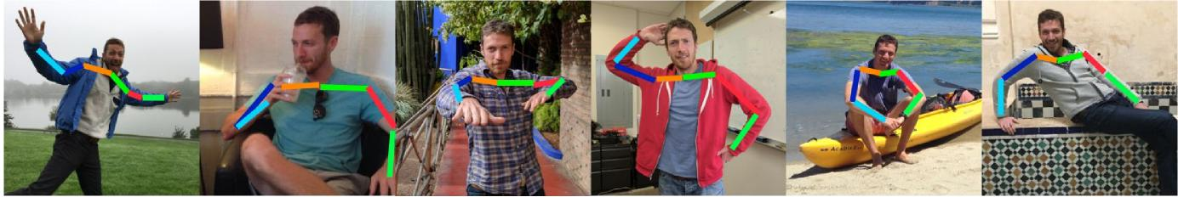
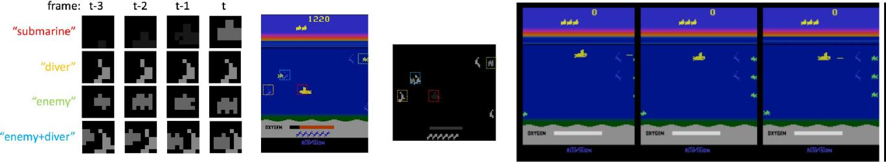
Fast-forward to today: ConvNets are everywhere
Images are examples of pose estimation, not actually from Toshev & Szegedy 2014. Copyright Lane McIntosh.
[Toshev, Szegedy 2014]
[Guo et al. 2014] | Figures copyright Xiaoxiao Guo, Satinder Singh, Honglak Lee, Richard Lewis, and Xiaoshi Wang, 2014. Reproduced with permission.
Fei-Fei Li & Justin Johnson & Serena Yeung Lecture 5 -22 April 16, 2019
Notes:
- Pose recognition
Game : 강화학습

Slide 19
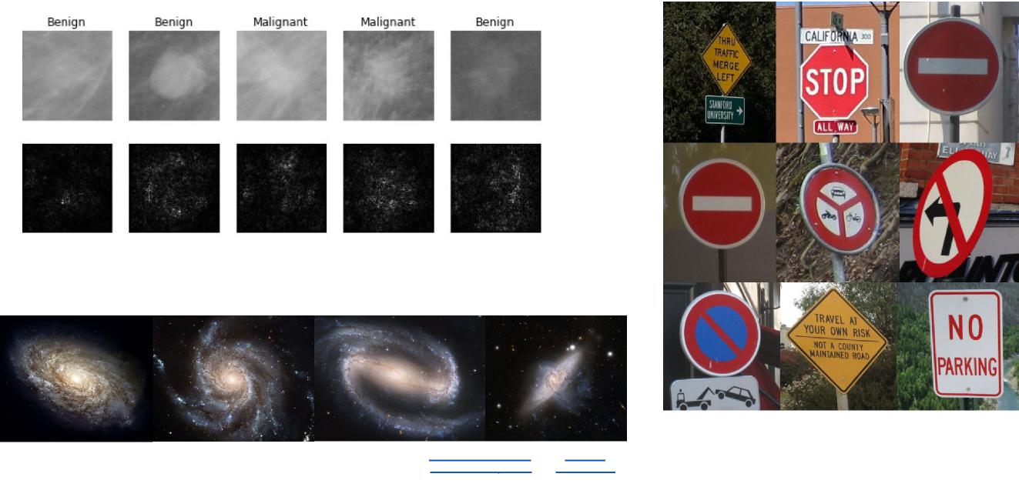
Fast-forward to today: ConvNets are everywhere
[Levy et al. 2016]
Figure copyright Levy et al. 2016. Reproduced with permission.
[Sermanet et al. 2011] [Ciresan et al.]
Photos by Lane McIntosh. Copyright CS231n 2017.
From left to right:public domain by NASA, usagepermitted by ESA/Hubble,public domain by NASA, andpublic domain.
[Dieleman et al. 2014]
Fei-Fei Li & Justin Johnson & Serena Yeung Lecture 5 -23 April 16, 2019
Notes:
- 의학영상 해석/진단
- 은하 분류, 표지판 분류

Slide 20
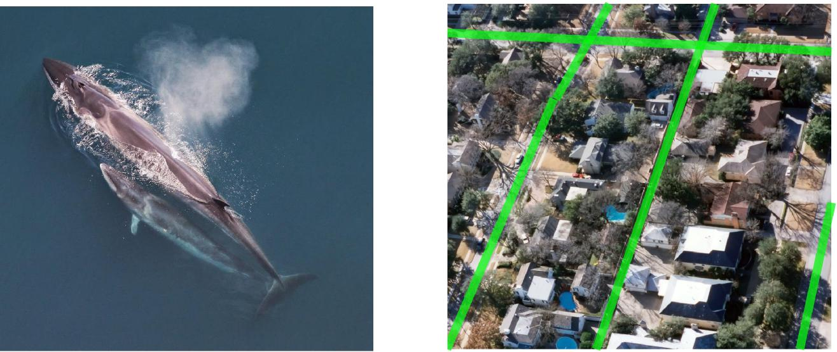
This image by Christin Khan is in the public domain Photo and figure by Lane McIntosh; not actual
and originally came from the U.S. NOAA. example from Mnih and Hinton, 2010 paper.
Whale recognition, Kaggle Challenge Mnih and Hinton, 2010
Fei-Fei Li & Justin Johnson & Serena Yeung Lecture 5 -24 April 16, 2019
Notes:
Kaggle 고래 분류
항공 지도로 어디가 길이고 어디가 건물인지 인식

Slide 21
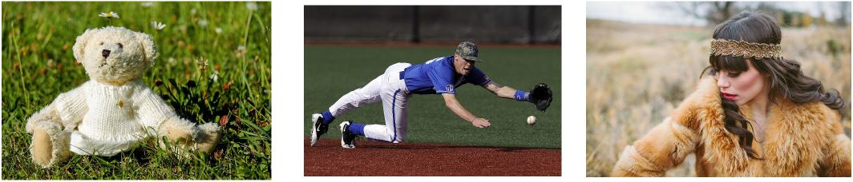
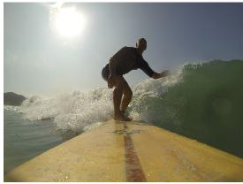

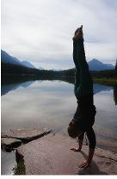
No errors Minor errors Somewhat related | Image Captioning [Vinyals et al., 2015] [Karpathy and Fei-Fei, 2015]
A white teddy bear sitting in the grass | A man in a baseball uniform throwing a ball | A woman is holding a cat in her hand
 |  |  | All images are CC0 Public domain: https://pixabay.com/en/luggage-antique-cat-1643010/https://pixabay.com/en/teddy-plush-bears-cute-teddy-bear-1623436/https://pixabay.com/en/surf-wave-summer-sport-litoral-1668716/https://pixabay.com/en/woman-female-model-portrait-adult-983967/https://pixabay.com/en/handstand-lake-meditation-496008/https://pixabay.com/en/baseball-player-shortstop-infield-1045263/ Captions generated by Justin Johnson usingNeuraltalk2
A man riding a wave on top of a surfboard | A cat sitting on a suitcase on the floor | A woman standing on a beach holding a surfboard
Fei-Fei Li & Justin Johnson & Serena Yeung Lecture 5 -25 April 16, 2019
Notes:
Classification/ Detection에서 더 나아가기
Image Captioning ; 이미지에 대한 설명 작성

Slide 22
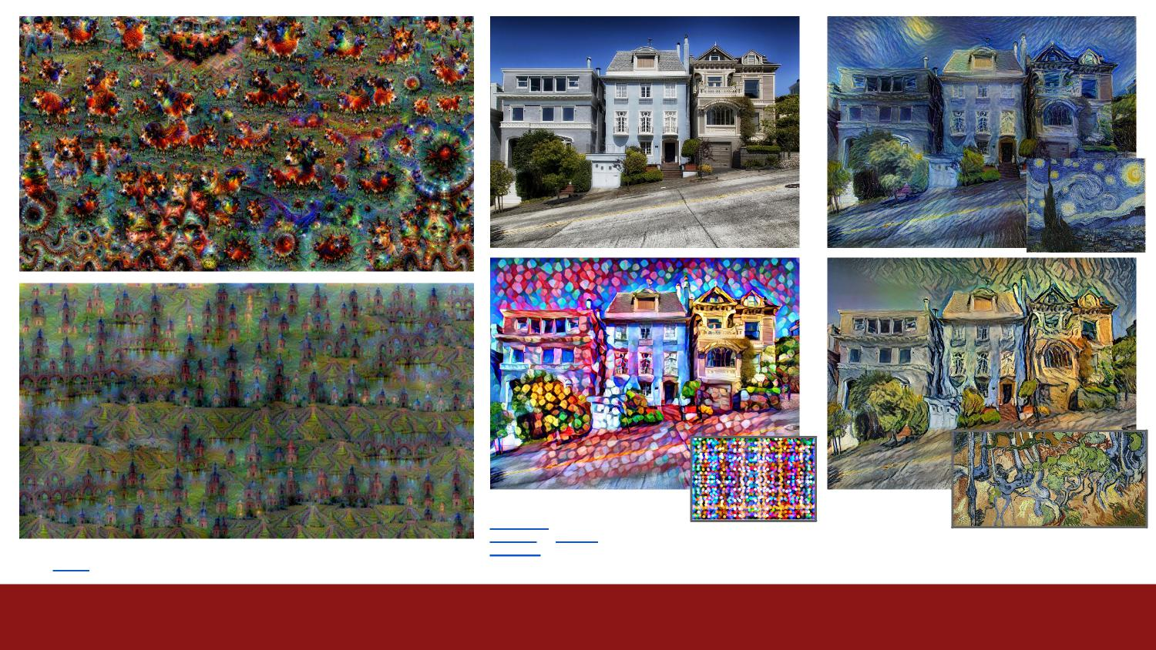
Original imageis CC0 public domain
Starry Night andTree Roots by Van Gogh are in the public domain
Gatys et al, “Image Style Transfer using Convolutional Neural Networks”, CVPR 2016 Gatys et al, “Controlling Perceptual Factors in Neural Style Transfer”, CVPR 2017
Figures copyright Justin Johnson, 2015. Reproduced with permission. Generated using the Inceptionism approach from ablog post by Google Research.
Bokeh image is in the public domain
Stylized images copyright Justin Johnson, 2017; reproduced with permission
Fei-Fei Li & Justin Johnson & Serena Yeung Lecture 5 -26 April 16, 2019
Notes:
예술
Deep Dream 알고리즘
Style Transfer ; 특정 화풍으로 다시 그려주는 알고리즘

Slide 23
Convolutional Neural Networks
(First without the brain stuff)
Fei-Fei Li & Justin Johnson & Serena Yeung Lecture 5 -27 April 16, 2019
Notes:
CNN이 어떻게 동작하는지에 대해서만 간단하게 이야기함

Slide 24
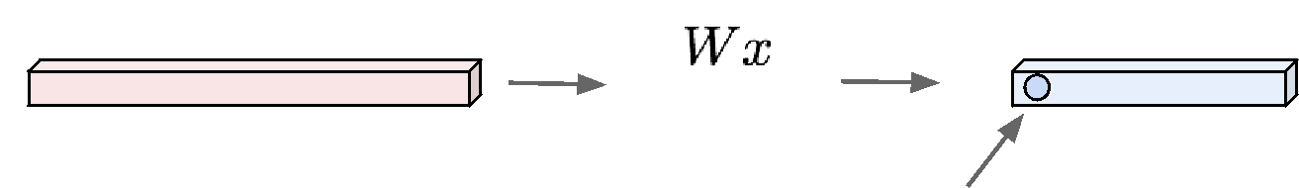
Fully Connected Layer
9
input activation
1
1
10 x 3072 weights
3072
10
32x32x3 image
stretch to 3072 x 1
1 number:
the result of taking a dot product between a row of W and the input (a 3072-dimensional dot product)
Fei-Fei Li & Justin Johnson & Serena Yeung Lecture 5 -28 April 16, 2019
Notes:
Activation이 출력
내적 결과 어떤 숫자 하나 얻음 -> Neuron의 한 값

Slide 25

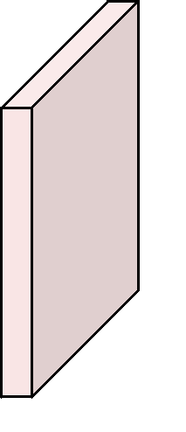

Filters always extend the full depth of the input volume
Convolution Layer
32x32x3 image -> preserve spatial structure
5x5x3 filter
Convolve the filter with the image i.e. “slide over the image spatially, computing dot products”
32 height
32
width
3 depth
Fei-Fei Li & Justin Johnson & Serena Yeung Lecture 5 -30 April 16, 2019
Notes:
FC(펼침)와의 차이점; 기존의 구조를 보존
필터 = 가중치 ; 슬라이딩하면서 공간적으로 내적 수행
필터
입력의 깊이(Depth)만큼 확장 ; 깊이는 전부 취함
전체의 작은 부분만 취함

Slide 26
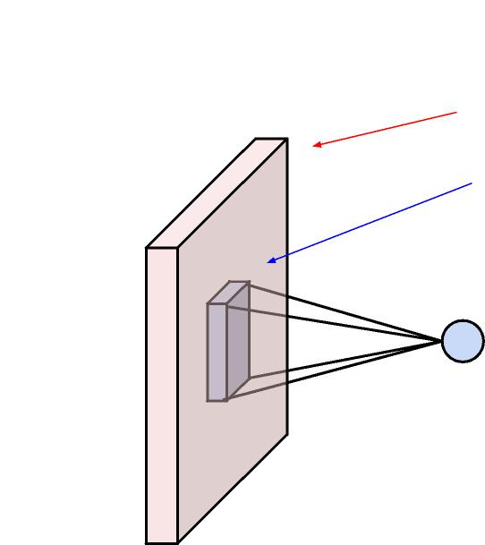


Convolution Layer
32x32x3 image
5x5x3 filter
32
1 number:
the result of taking a dot product between the
filter and a small 5x5x3 chunk of the image
(i.e. 5*5*3 = 75-dimensional dot product + bias)
32
3
Fei-Fei Li & Justin Johnson & Serena Yeung Lecture 5 -33 April 16, 2019
Notes:
5*5*3=75만큼 연산 + bias 75 연산
질문 – 내적을 할때는 5*5*3짜리 ??긴?? 벡터사용?
답 – 각원소끼리 Convolution하는 거나 그것을 쭉 펴서 내적을 하는 거나 똑같..
질문 – 왜 transpose 하는가?
답 – 내적하기 위해서
질문 – 그럼 1*75인가?
답 – ㅇㅇ 내적을 수행하기에 앞서 펼침/ 실제로는 모두 펴서 벡터간 내적을 구하는 것
질문 – 엄밀하게 Convolution을 수행하려면 커널에 180도 회전되아야 하지 않느냐
답 – 느슨한 Conv 정의 – CNN에서는 Convolution의 의미적인 요소만 가져옴 / 신호처리 분야에서의 convolution은 실제 필터를 뒤집은 다음에 연산 수행

Slide 27
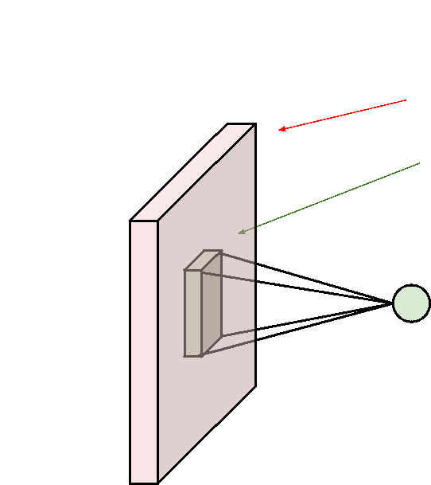
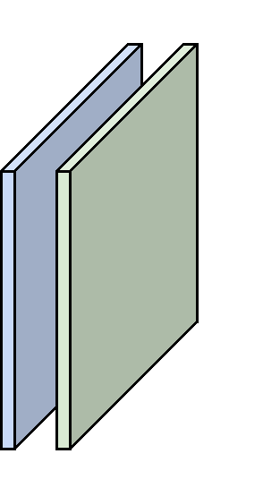
consider a second, green filter
Convolution Layer
32x32x3 image 5x5x3 filter
activation maps
32
28
convolve (slide) over all spatial locations
32
28
3
1
Fei-Fei Li & Justin Johnson & Serena Yeung Lecture 5 -35 April 16, 2019
Notes:
슬라이딩 방법
여러 개의 필터 사용 – 필터마다 다른 특징 추출

Slide 28
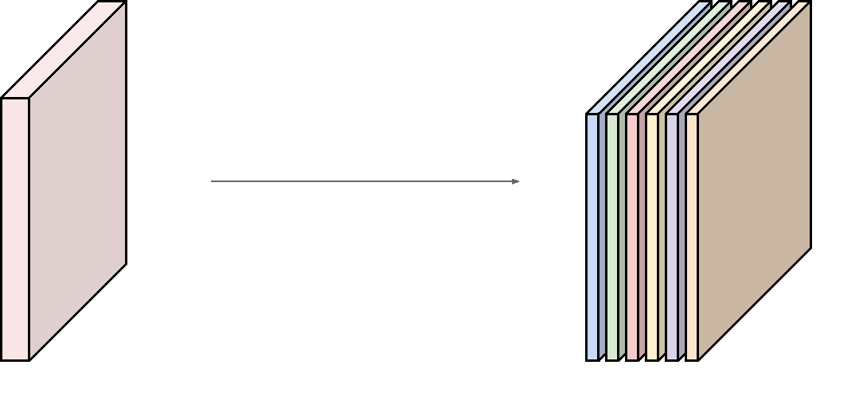
For example, if we had 6 5x5 filters, we’ll get 6 separate activation maps:
activation maps
32
28
Convolution Layer
32
28
3
6
We stack these up to get a “new image” of size 28x28x6!
Fei-Fei Li & Justin Johnson & Serena Yeung Lecture 5 -36 April 16, 2019
Notes:
6개의 activation map

Slide 29
Preview: ConvNet is a sequence of Convolutional Layers, interspersed with activation functions
32
28
24
….
CONV, ReLU
e.g. 6 5x5x3 filters
CONV, ReLU
e.g. 10 5x5x6 filters
CONV, ReLU
32
28
24
3
6
10
Fei-Fei Li & Justin Johnson & Serena Yeung Lecture 5 - April 18, 2017
Notes:
CNN 활용
- stack으로 쌓으면 간단한 Linear Layer로 된 Neural Network가 됨
사이에 activation function
가끔씩 pooling

Slide 30
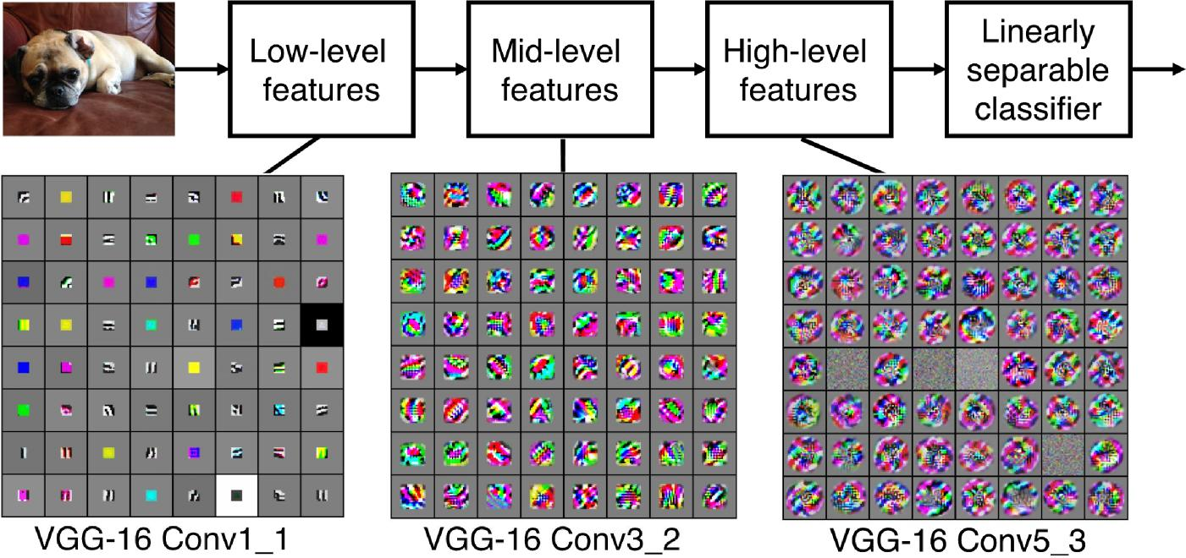
Preview [Zeiler and Fergus 2013] | Visualization of VGG-16 by Lane McIntosh. VGG-16 architecture from [Simonyan and Zisserman 2014].
Fei-Fei Li & Justin Johnson & Serena Yeung Lecture 5 -39 April 16, 2019
Notes:
여러 개의 layer들을 쌓고 나서 보면 결국 필터들이 계층적으로 학습을 하는 것을 보게됨
앞 쪽 : low-level feature들을 학습 (edge)
미들 : 코너나 blobs
High : 객체와 닮은 것들
질문 – 필터의 depth를 늘리는데 어떤 직관을 가져야 하는가
답 – 다양하게 구성가능하다
질문 – 가장 자리는 덜 인식되지 않는가?
답 – 어떻게 보완할 것인지 방법론들이 있음(zero-padding)

Slide 31
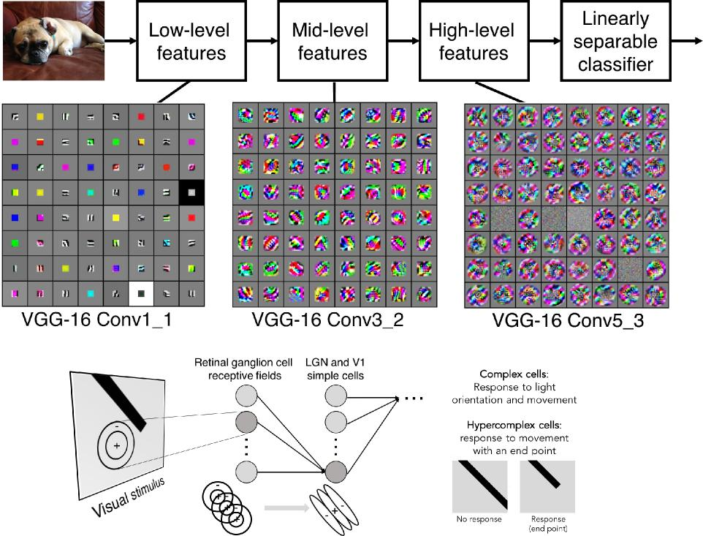
Preview
Fei-Fei Li & Justin Johnson & Serena Yeung Lecture 5 -40 April 16, 2019
Notes:
이론과도 잘 맞음
앞쪽에서 단순한 것들 처리/ 뒤로 갈수록 점점 복잡
계층적 구조를 설계하고 학습시키니 잘 됨
질문 – 여기서 시각화 한것이 무엇인가?
답 – 각 그리드는 하나의 필터=뉴런 / 이미지가 이렇게 생겨야 뉴런의 활성을 최대화 할 수 있다는 것을 보여줌 / 시각화는 backpropagation을 통해서 볼 수 있음

Slide 32
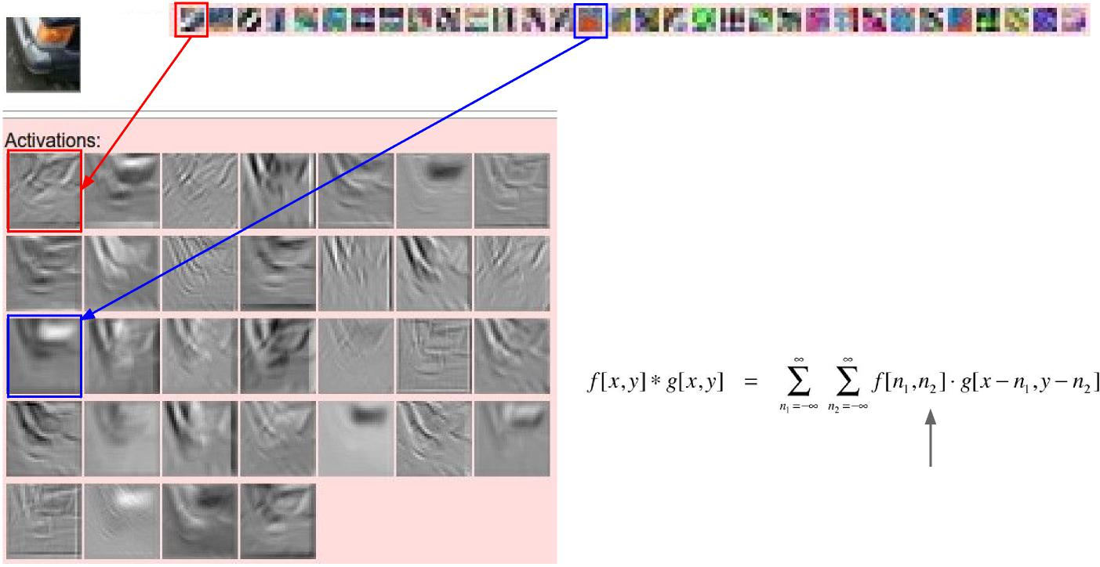
one filter =>
one activation map
example 5x5 filters
(32 total)
We call the layer convolutional because it is related to convolution of two signals:
elementwise multiplication and sum of a filter and the signal (image)
Figure copyright Andrej Karpathy.
Fei-Fei Li & Justin Johnson & Serena Yeung Lecture 5 -41 April 16, 2019
Notes:
Activation map의 예시
5*5 필터들을 시각화
필터를 슬라이딩 시키면서 필터와 비슷한 엣지를 가지고 있는 부분들은 출력값이 커짐
Convolution이라고 하는 이유
두 신호 사이에 conv를 하는 것과 유사하기 때문
신호처리에서 나옴(correlation 같음)
사실 conv의 뒤집힌 버전을 쓰고 있음(하지만 conv 정확한 정의와 크게 다르지 않음)
기본적으로 필터를 가지고 슬라이딩 하면서 모든 위치에서 내적을 수행하게 되는 것

Slide 33
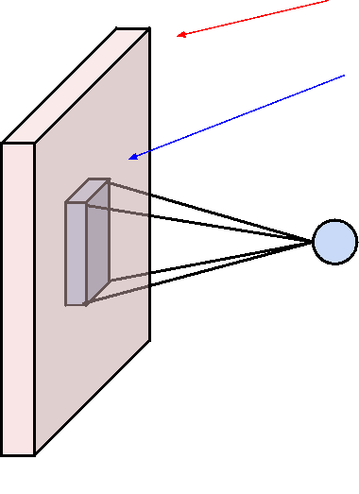
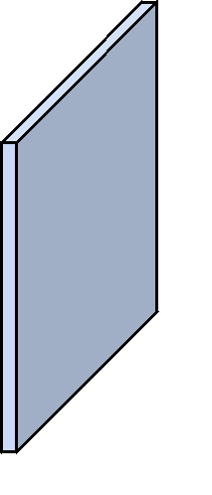
A closer look at spatial dimensions:
activation map
32x32x3 image 5x5x3 filter
32
28
convolve (slide) over all spatial locations
32
28
3
1
Fei-Fei Li & Justin Johnson & Serena Yeung Lecture 5 -43 April 16, 2019
Notes:
spatia

Slide 34
N
Output size:
(N - F) / stride + 1
 |  |  | F
 | F
e.g. N = 7, F = 3:
stride 1 => (7 - 3)/1 + 1 = 5
stride 2 => (7 - 3)/2 + 1 = 3
stride 3 => (7 - 3)/3 + 1 = 2.33 :\
N
doesn’t fit!
cannot apply 3x3 filter on 7x7 input with stride 3.
Fei-Fei Li & Justin Johnson & Serena Yeung Lecture 5 - April 18, 2017

Slide 35
In practice: Common to zero pad the border
0 | 0 | 0 | 0 | 0 | 0
0
0
0
0
e.g. input 7x7
3x3 filter, applied with stride 1
pad with 1 pixel border => what is the output?
7x7 output!
in general, common to see CONV layers with stride 1, filters of size FxF, and zero-padding with (F-1)/2. (will preserve size spatially)
e.g. F = 3 => zero pad with 1 F = 5 => zero pad with 2 F = 7 => zero pad with 3
Fei-Fei Li & Justin Johnson & Serena Yeung Lecture 5 - April 18, 2017
Notes:
코너는 어떻게 처리하는가
Mirror/extend 방법들도 있음
수평/수직비가 정사각형이 아닐때?
종횡비를 유지
Zero padding
– 레이어를 거치면서도 입력의 사이즈를 유지하기 위해
- 필터의 중앙이 닿지 않는 곳도 연산할 수 있음

Slide 36
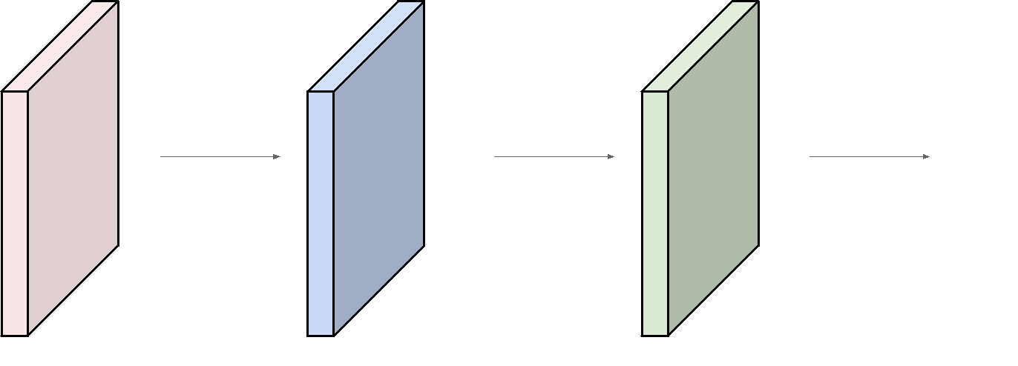
Remember back to...
E.g. 32x32 input convolved repeatedly with 5x5 filters shrinks volumes spatially!
(32 -> 28 -> 24 ...). Shrinking too fast is not good, doesn’t work well.
32
28
24
CONV, ReLU e.g. 6 5x5x3 filters
CONV, ReLU e.g. 10 5x5x6 filters
CONV, ReLU
....
32
28
24
3
6
10
Fei-Fei Li & Justin Johnson & Serena Yeung Lecture 5 -58 April 16, 2019
Notes:
너무 빨리 shrink하면
일부정보를 잃게 되고
원본 이미지를 표현하기에 너무 작은 값을 사용

Slide 37
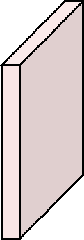
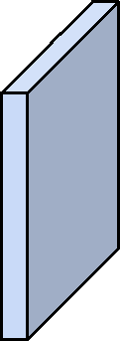
Examples time:
Input volume: 32x32x3 10 5x5 filters with stride 1, pad 2
Output volume size:
(32+2*2-5)/1+1 = 32 spatially, so 32x32x10
Fei-Fei Li & Justin Johnson & Serena Yeung Lecture 5 -60 April 16, 2019

Slide 38


Examples time:
Input volume: 32x32x3 10 5x5 filters with stride 1, pad 2
Number of parameters in this layer?
each filter has 5*5*3 + 1 = 76 params (+1 for bias) => 76*10 = 760
Fei-Fei Li & Justin Johnson & Serena Yeung Lecture 5 -62 April 16, 2019
Notes:
Depth
bias

Slide 39
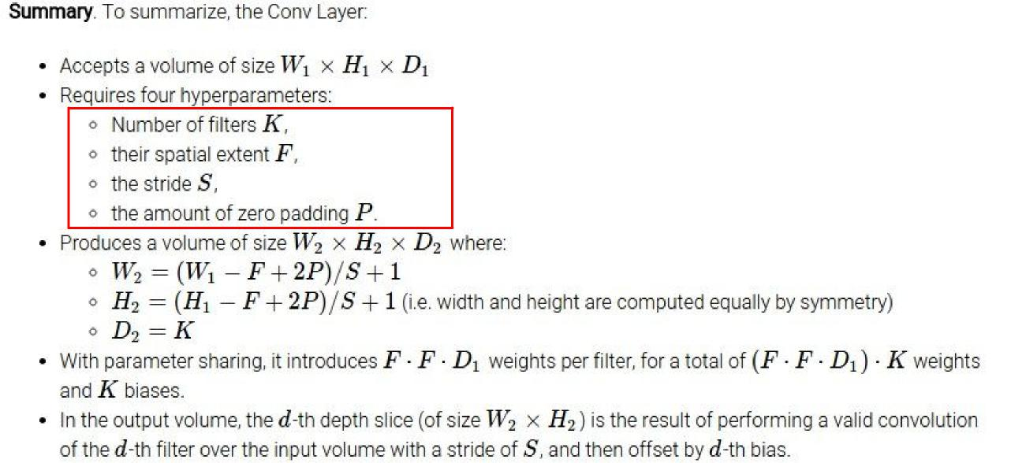
Common settings:
K = (powers of 2, e.g. 32, 64, 128, 512)
- F = 3, S = 1, P = 1
- F = 5, S = 1, P = 2
- F = 5, S = 2, P = ? (whatever fits)
- F = 1, S = 1, P = 0
Fei-Fei Li & Justin Johnson & Serena Yeung Lecture 5 -64 April 16, 2019
Notes:
N차원의 입력이 있음
어떤 필터를 쓸지 선택
몇 개의 필터
필터의 크기
Stride
Zero-padding
수식으로 출력 사이즈 계산/ 전체 파라미터가 몇개가 될지 확인
일반적인 사용 값들
필터의 개수는 2의 제곱수

Slide 40
(btw, 1x1 convolution layers make perfect sense)
1x1 CONV
with 32 filters
56
56
(each filter has size 1x1x64, and performs a 64-dimensional dot product)
56
56
64
32
Fei-Fei Li & Justin Johnson & Serena Yeung Lecture 5 - April 18, 2017
Notes:
1*1conv
공간적인 정보 이용 x
여전히 depth만큼 연산 수행
입력 전체 depth에 대한 내적 수행

Slide 41
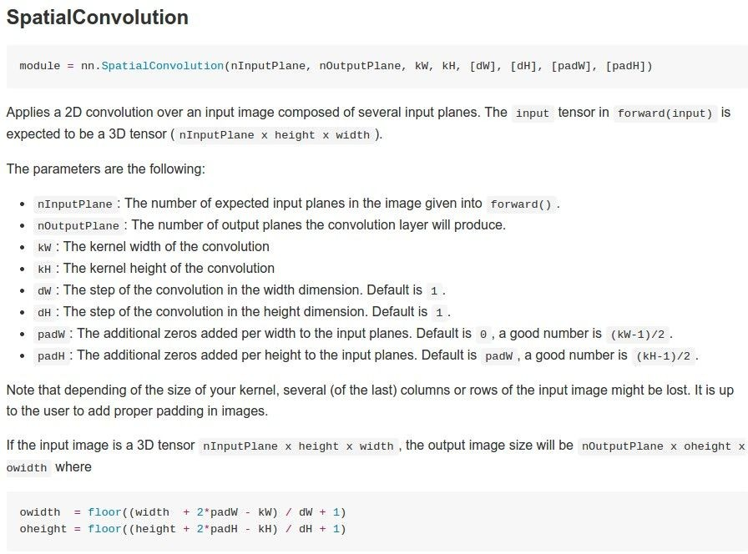
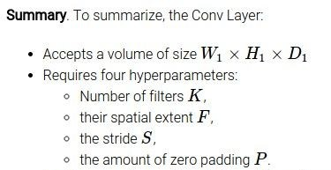
Example: CONV layer in Torch
Torch is licensed under BSD 3-clause.
Fei-Fei Li & Justin Johnson & Serena Yeung Lecture 5 - April 18, 2017
Notes:
토치 구현

Slide 42
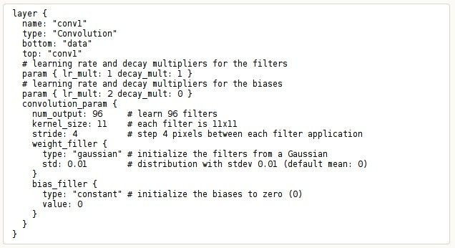
Example: CONV layer in Caffe
Caffe is licensed under BSD 2-Clause.
Fei-Fei Li & Justin Johnson & Serena Yeung Lecture 5 - April 18, 2017
Notes:
카페 예시
네트워크 정의 -> prototext 파일 이용

Slide 43
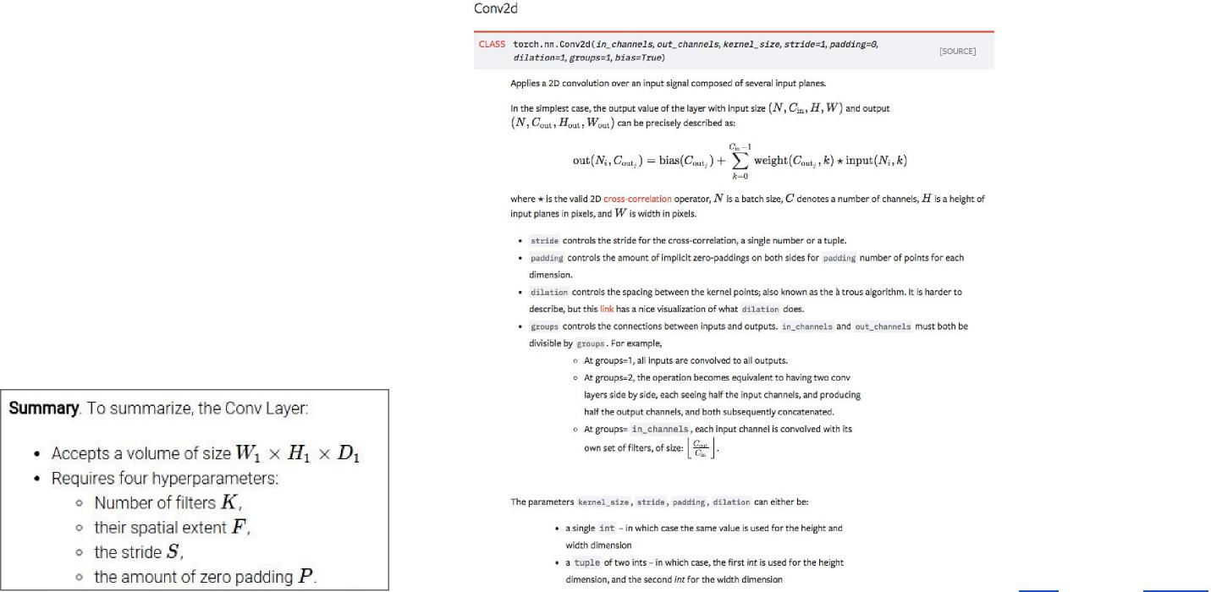
Example: CONV layer in PyTorch
PyTorch is licensed underBSD 3-clause.
Fei-Fei Li & Justin Johnson & Serena Yeung Lecture 5 -66 April 16, 2019

Slide 44


Example: CONV layer in Keras
 | Keras is licensed under theMIT license.
Fei-Fei Li & Justin Johnson & Serena Yeung Lecture 5 -67 April 16, 2019

Slide 45
About STRIDE?
Fei-Fei Li & Justin Johnson & Serena Yeung Lecture 5 -67 April 16, 2019
Notes:
연산 질문] stride에 대한 직관
답]
– stride 클수록 출력은 작아짐
이미지를 다운 샘플링 하는 것은 pooling과 비슷하나 다름(pooling보다 더 좋은 성능)
Activation map사이즈를 줄이는 것은 추후 모델의 전체 파라미터 개수에 영향
결국 끝단은 fc와 연결되는데 conv 출력이 작을수록 fc가 작아질테니까
파라미터 수, 모델 사이즈, overfitting 다양한 trade-off가 있음*

Slide 46



The brain/neuron view of CONV Layer
32x32x3 image 5x5x3 filter
32
It’s just a neuron with local
1 number: connectivity...
the result of taking a dot product between
the filter and this part of the image
(i.e. 5*5*3 = 75-dimensional dot product)
32
3
Fei-Fei Li & Justin Johnson & Serena Yeung Lecture 5 -69 April 16, 2019
Notes:
관점을 조금 바꾸어서
Conv-전체 이미지의 특정 위치에 필터를 가지고 내적수행
Wx와 같은 개념
가장 큰 차이점
뉴런
– local connectivity(특정 부분에만 연결)/ 하나의 뉴런은 한 부분만 처리
- Spatial structure를 유지한 채로 layer의 출력인 activation map을 만듦
Conv - 슬라이딩

Slide 47


The brain/neuron view of CONV Layer
32
32
28 An activation map is a 28x28 sheet of neuron outputs:
Each is connected to a small region in the input
All of them share parameters
28 “5x5 filter” -> “5x5 receptive field for each neuron”
3
Fei-Fei Li & Justin Johnson & Serena Yeung Lecture 5 -70 April 16, 2019
Notes:
용어 정리
한 뉴런의 receptive field가 5*5
Receptive field 뉴런이 한 번에 수용할 수 있는 영역
필터가 슬라이딩하면서 중요한 점은 필터 값이 항상 같다!

Slide 48

The brain/neuron view of CONV Layer
32
E.g. with 5 filters,
CONV layer consists of neurons arranged in a 3D grid (28x28x5)
There will be 5 different neurons all looking at the same region in the input volume
28
32
28
3
5
Fei-Fei Li & Justin Johnson & Serena Yeung Lecture 5 -71 April 16, 2019
Notes:
출력값에 대해
28*28*필터개수
Depth 방향의 5개 지점 – 정확하게 같은 지역에서 추출된 서로 다른 특징

Slide 49

Reminder: Fully Connected Layer 32x32x3 image -> stretch to 3072 x 1 | Each neuron looks at the full input volume
input activation
1
1
10 x 3072 weights
3072
10
1 number:
the result of taking a dot product between a row of W and the input (a 3072-dimensional dot product)
Fei-Fei Li & Justin Johnson & Serena Yeung Lecture 5 -72 April 16, 2019
Notes:
Fc layer
(Conv가 아직 지역 정보만 이용한다는 점과 비교)
질문]layer에서 filter가 하는 일이 symmetric(-필터들이 같은 차원을 가지고 같은 계산을 한다) 한가?/ 필터 계산을 할 때 다른 특수한 경우가 있는가?
답] 없음/ 슬라이딩 할때마다 같은 연산, 결과는 activation map

Slide 50

two more layers to go: POOL/FC
Fei-Fei Li & Justin Johnson & Serena Yeung Lecture 5 - 73 April 16, 2019
Notes:
CNN의 다른 layer들
Pooling/비선형

Slide 51

Pooling layer
- makes the representations smaller and more manageable - operates over each activation map independently:
Fei-Fei Li & Justin Johnson & Serena Yeung Lecture 5 -74 April 16, 2019
Notes:
Pooling layer
Representation들을 더 작고 관리하게 쉽게 해줌
파라미터 수가 줄음
공간적인 불변성 invariance
Down sample
공간적으로 줄여줌
Depth는 그대로

Slide 52
MAX POOLING
Single depth slice
1 | 1 | 2 | 4
5 | 6 | 7 | 8
3 | 2 | 1 | 0
1 | 2 | 3 | 4
max pool with 2x2 filters and stride 2
x
6 | 8
3 | 4
y
Fei-Fei Li & Justin Johnson & Serena Yeung Lecture 5 -75 April 16, 2019
Notes:
Max pooling이 일반적으로 쓰임
필터 크기를 정할 수 있음
한번에 얼만큼의 영역을 묶을지 정함
질문]겹치지 않게?
답] 보통은 안겹침 / 목적이 다운샘플링이기 때문에
질문] 맥스풀링이 에버러지보다 좋은 이유?
답] 우리가 다ㄹ는 값들은, 얼마나 이 뉴런이 활성화 되었는지를 나타내는 값들
즉 필터가 각 위치에서 얼마나 활성되었는지
Max – 그 지역이 어디든, 어떤 신호에 대해 ‘얼마나＇그 필터가 활성화 되었는지를 알려줌
인식 = 그 값이 어디에 있었다는 것보다는 값이 얼마나 큰지가 중요한 것
질문] pooling = conv layer의 stride?
답] 요즘*들어 다운 샘플링할때 pooling보다 stride를 많이 사용하고 있음
Pooling도 stride의 일종이지 않나..
Stride가 더 좋은 성능을 보이고 있음

Slide 53

Common settings:
 | F = 2, S = 2 F = 3, S = 2
Fei-Fei Li & Justin Johnson & Serena Yeung Lecture 5 -77 April 16, 2019
Notes:
Pooling layer의 디자인 초이스
필터 사이즈(사실상 스트라이드는 자동적으로..)
Conv 수식과 동일
Padding을 하지 않음(다운샘플링이 목적이라/ conv처럼 코너의 값을 계산 하지 못하는 경우도 없음)

Slide 54

Fully Connected Layer (FC layer)
- Contains neurons that connect to the entire input volume, as in ordinary Neural Networks
Fei-Fei Li & Justin Johnson & Serena Yeung Lecture 5 -78 April 16, 2019
Notes:
Relu 동일
다운샘플링은 풀링에게
마지막 fc 는 동일 – conv의 3차원 벡터를 펴서 fc의 입력으로
마지막 layer부터는 공간적 구조를 신경 안씀 – 전부 하나로 통함, 최종적인 추론 – score
질문] 열들의 의미?
답] 출력들은 activation map (각 레이어들의 결과물)
Pool layer의 출력은 렐루의 출력과 비슷
질문] 결과만 보면 정보 자체는 엄청 적을 것 같은데 어떻게 분류하는가?
답] 오른쪽 맨끝 풀 레이어는 전체 네트워크를 통과한 집약체
우리가 만든 계층구조의 최상위 = higher level concept을 표현
첫번째 열들은 각 엣지들이 얼마나 존재하는지를 의미 / 지나면 지날수록 더 복잡한것들을 찾아냄 / 각 템플릿들이 얼마나 활성화되었는지를 보여주는 것임
질문] classification문제를 푸는 데 pooling을 얼마나 해야하는지를 어떻게 아는가?
답] 트롸이 / pool을 너무 많이 하면 값이 너무 작아지고 전체 이미지를 잘 표현 못할것

Slide 55

[ConvNetJS demo: training on CIFAR-10]
http://cs.stanford.edu/people/karpathy/convnetjs/demo/cifar10.html
Fei-Fei Li & Justin Johnson & Serena Yeung Lecture 5 -79 April 16, 2019

Slide 56
Summary
ConvNets stack CONV,POOL,FC layers
Trend towards smaller filters and deeper architectures
Trend towards getting rid of POOL/FC layers (just CONV)
Typical architectures look like
[(CONV-RELU)*N-POOL?]*M-(FC-RELU)*K,SOFTMAX
where N is usually up to ~5, M is large, 0 <= K <= 2.
- but recent advances such as ResNet/GoogLeNet challenge this paradigm
Fei-Fei Li & Justin Johnson & Serena Yeung Lecture 5 - April 18, 2017
Notes:
Pooling과 fc없애는 추세

Slide 57
Our
Q&A
Jungyeon Lee AI Robotics KR July 29, 2019

Slide 58
More
축소만 되는 CNN?
Deconvolution
Deconvolution 이란 무엇인가? :: Deep Play
[논문리뷰] CNN에서의 Deconvolution 이해하기 [1] - 담백한 열정의 오늘
U-Net
U-Net - Computer Vision Group, Freiburg
U-Net - 바이오메디컬랩@모두의연구소
Jungyeon Lee AI Robotics KR July 29, 2019

Slide 59
More
Capsule Network
https://www.youtube.com/watch?v=VKoLGnq15RM
-> 10:30
https://github.com/llSourcell/capsule_networks/blob/master/Capsule%20Networks%20What%20Comes%20after%20Convolutional%20Networks%3F.ipynb
Jungyeon Lee AI Robotics KR July 29, 2019

Slide 60
마무리
수고하셨습니다:)
Jungyeon Lee AI Robotics KR July 29, 2019

